Slide 1
Rastreamento e controle de mobilidade de trânsito em universidades
Hyago Vieira Leme Barbosa Silva
hyago.silva@mtel.inatel.br

Slide 2
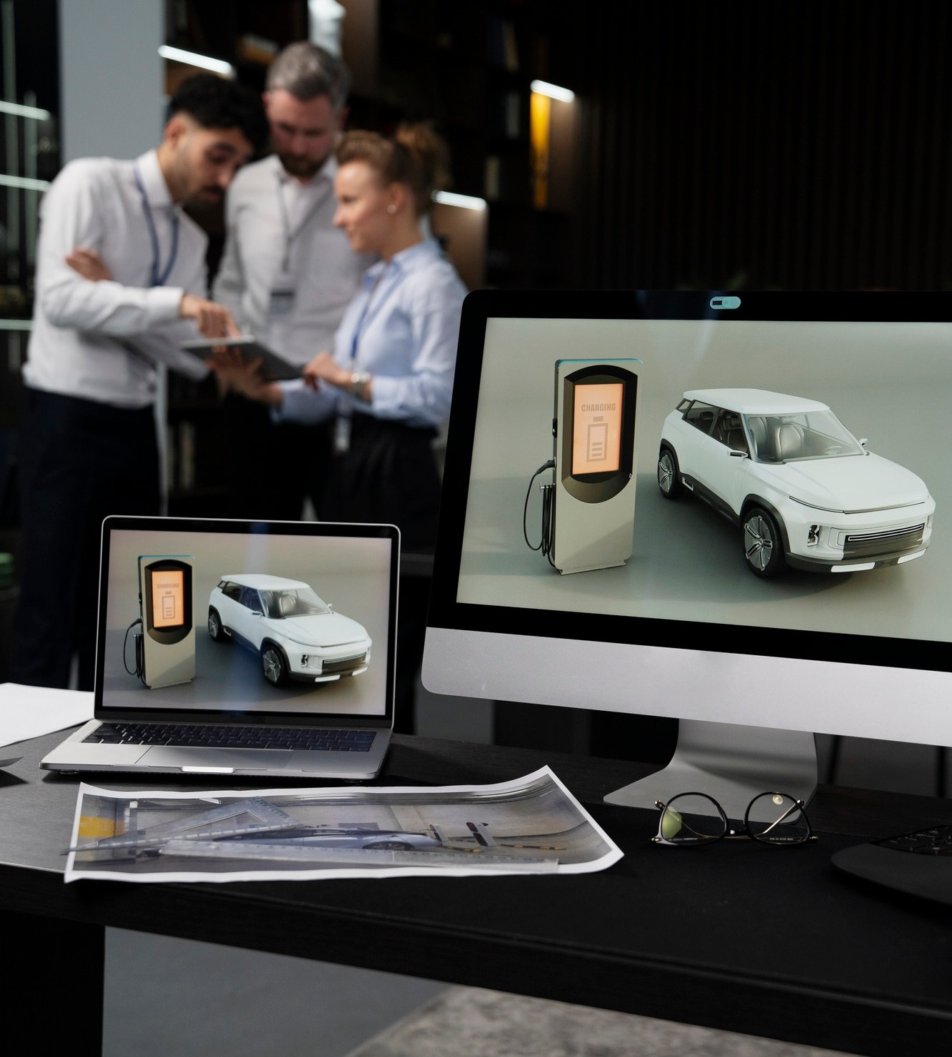
Introdução
Asuiodaosidjoij osaoidj aosijdoaisjdoasi oi jaosid jaosidjoiasijdaosi Asuiodaosidjoij osaoidj aosijdoaisjdoasi oi jaosid jaosidjoiasijdaosi
Asuiodaosidjoij osaoidj aosijdoaisjdoasi oi jaosid jaosidjoiasijdaosi
Asuiodaosidjoij osaoidj aosijdoaisjdoasi oi jaosid jaosidjoiasijdaosi
Asuiodaosidjoij osaoidj aosijdoaisjdoasi oi jaosid jaosidjoiasijdaosi
Asuiodaosidjoij osaoidj aosijdoaisjdoasi oi jaosid jaosidjoiasijdaosi
Asuiodaosidjoij osaoidj aosijdoaisjdoasi oi jaosid jaosidjoiasijdaosi

Slide 3

O que seria computação de borda
In Asuiodaosidjoij osaoidj aosijdoaisjdoasi oi jaosid jaosidjoiasijdaosi
Asuiodaosidjoij osaoidj aosijdoaisjdoasi oi jaosid jaosidjoiasijdaosi
Asuiodaosidjoij osaoidj aosijdoaisjdoasi oi jaosid jaosidjoiasijdaosi
Asuiodaosidjoij osaoidj aosijdoaisjdoasi oi jaosid jaosidjoiasijdaosi
Asuiodaosidjoij osaoidj aosijdoaisjdoasi oi jaosid jaosidjoiasijdaosi

Slide 4

Tráfego urbano x Tráfego em universidades

Slide 5
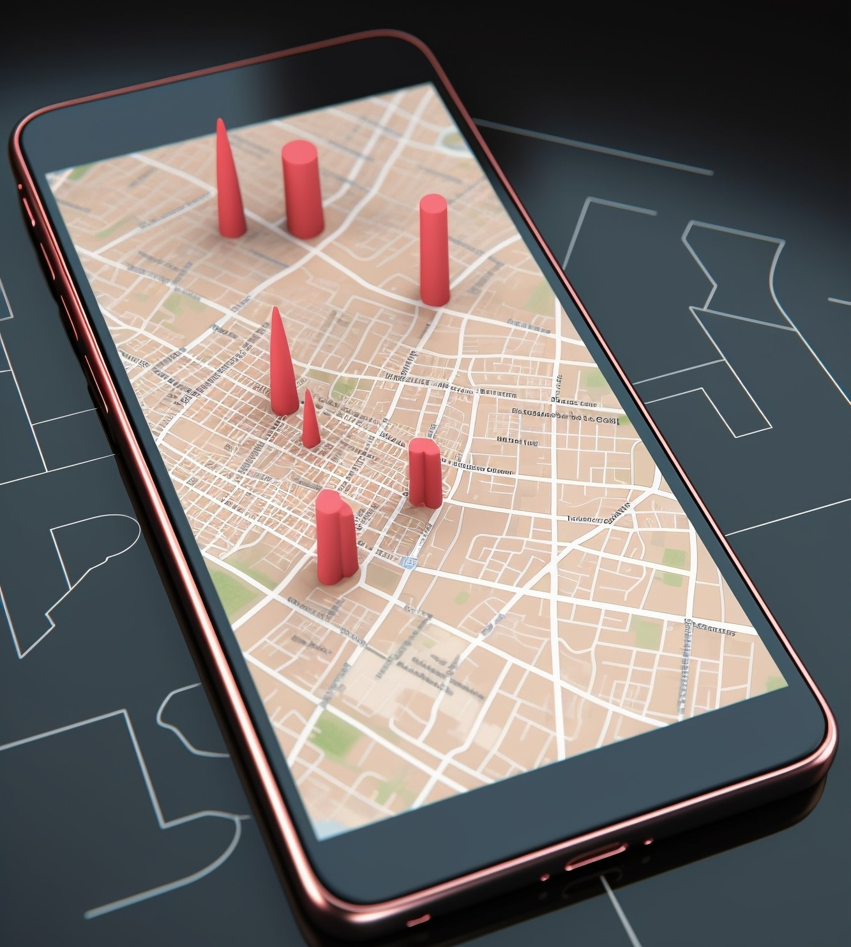
Benefícios da computação de borda para rastreamento de veículos
Computação de borda, oferece latência reduzida, segurança de dados melhorada e maior fiabilidade para a mobilidade no trânsito. Ao processar dados mais perto da fonte, permite a tomada de decisões em tempo real e uma utilização mais eficiente dos recursos.

Slide 6
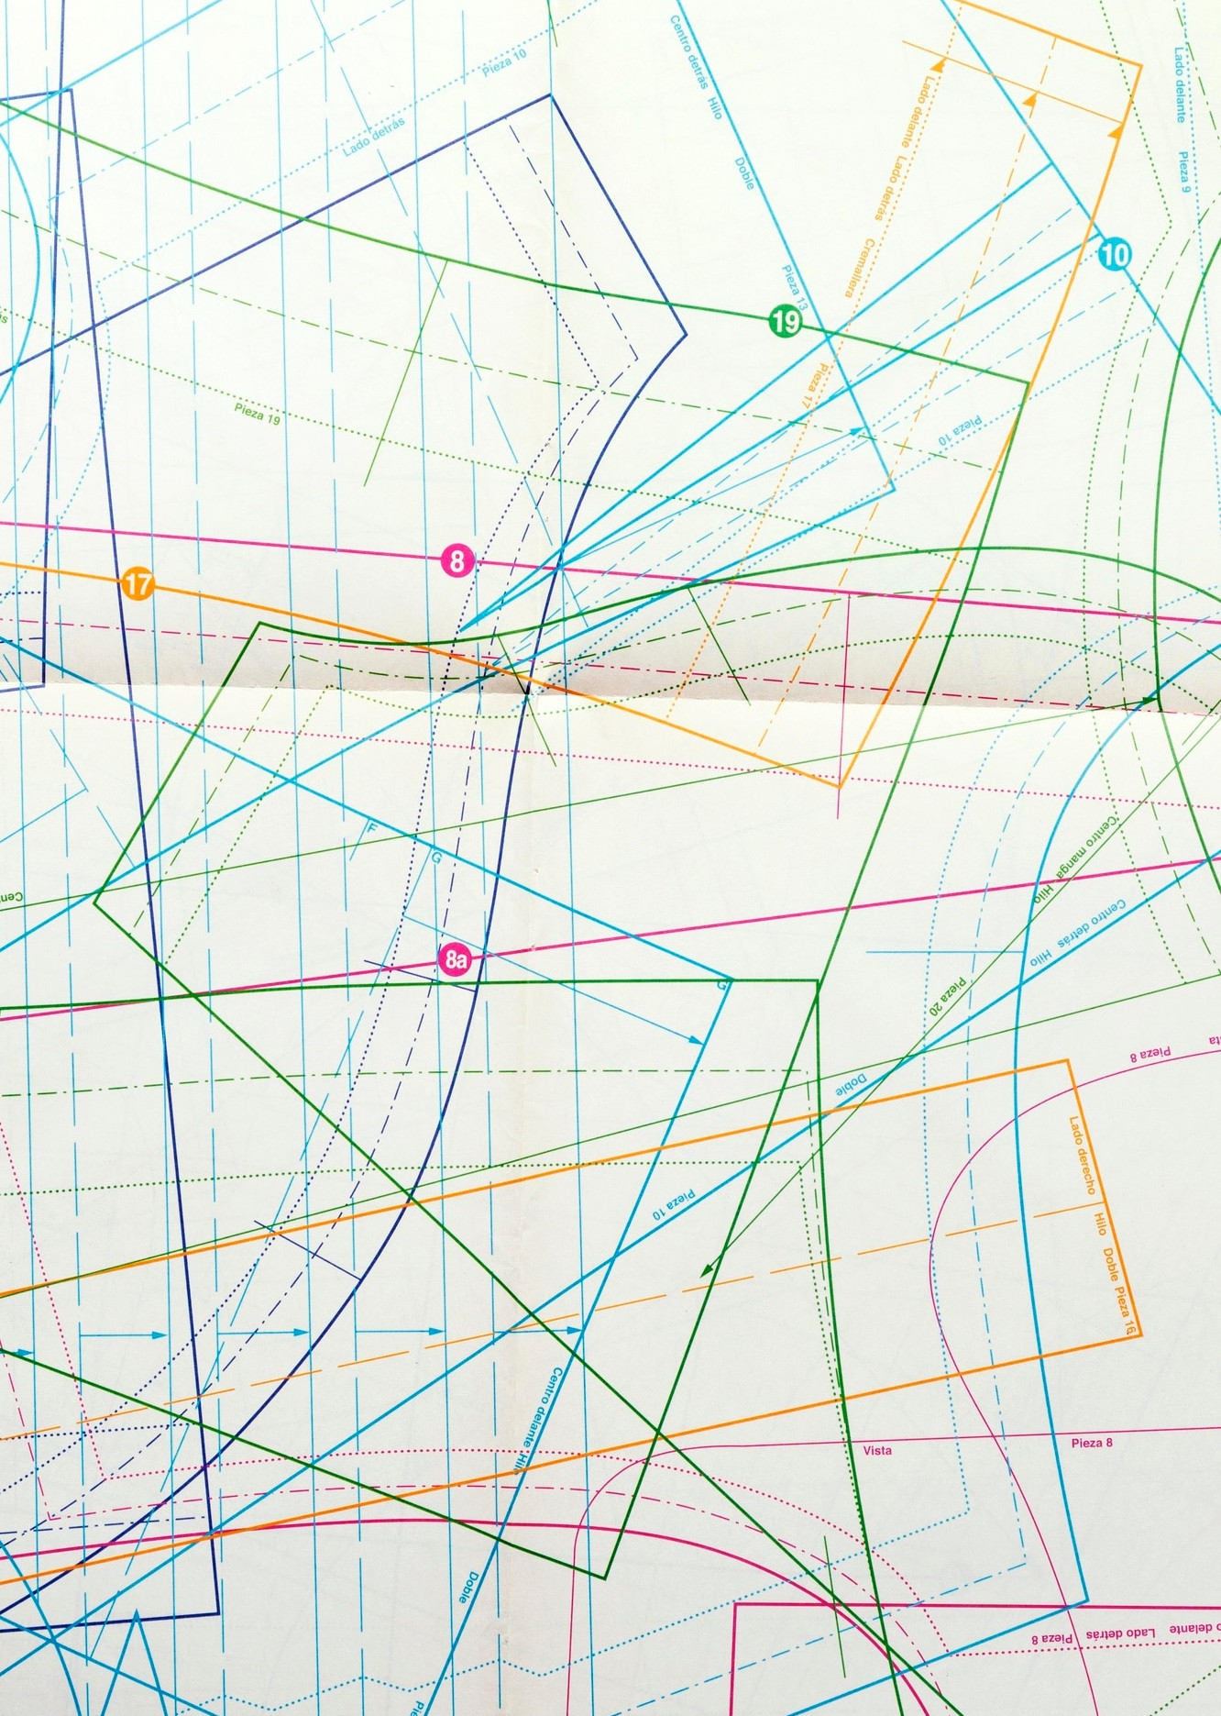

Arquitetura para rastreamento de veículos com computação de borda
A arquitetura para a computação periférica envolve a implantação de dispositivos periféricos em veículos de rastreio ou em infra-estruturas à beira da estrada. Estes dispositivos processam e analisam os dados localmente, enviando as informações relevantes para o sistema central.

Slide 7
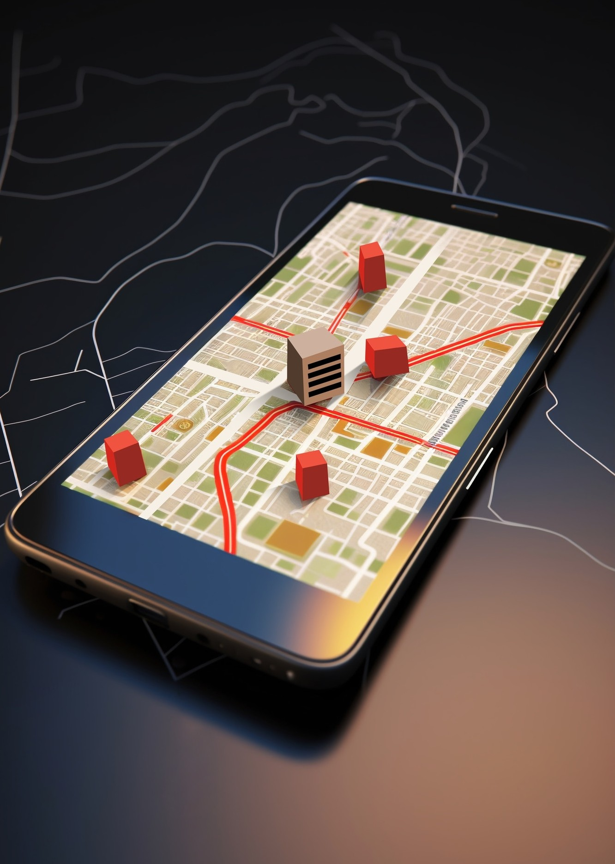

Desafios para implementação da computação de borda para rastreamento de veículos
A implementação da computação periférica para o seguimento de veículos exige a resolução de desafios como a gestão de dispositivos, a segurança e a interoperabilidade. Além disso, a otimização da atribuição de recursos e a garantia de uma conetividade sem descontinuidades são fundamentais para o sucesso

Slide 8

Processamento em tempo real
A computação periférica permite o processamento em tempo real de dados de localização de veículos, possibilitando uma visão imediata e inteligência acionável. Esta capacidade aumenta a eficiência operacional e apoia a tomada de decisões atempadas na gestão dos transportes.

Slide 9

Segurança dos dados
Ao processar os dados mais perto da fonte, a computação periférica aumenta a segurança dos dados para o seguimento de veículos. Reduz o risco de violações de dados e de acesso não autorizado, garantindo a integridade e a confidencialidade das informações de localização

Slide 10

Escalabilidade e flexibilidade
A computação periférica oferece escalabilidade e flexibilidade aos sistemas de localização de veículos, permitindo uma afetação eficiente de recursos e a adaptabilidade a exigências operacionais variáveis. Esta capacidade dinâmica Esta capacidade dinâmica apoia as necessidades em evolução da gestão dos transportes.

Slide 11
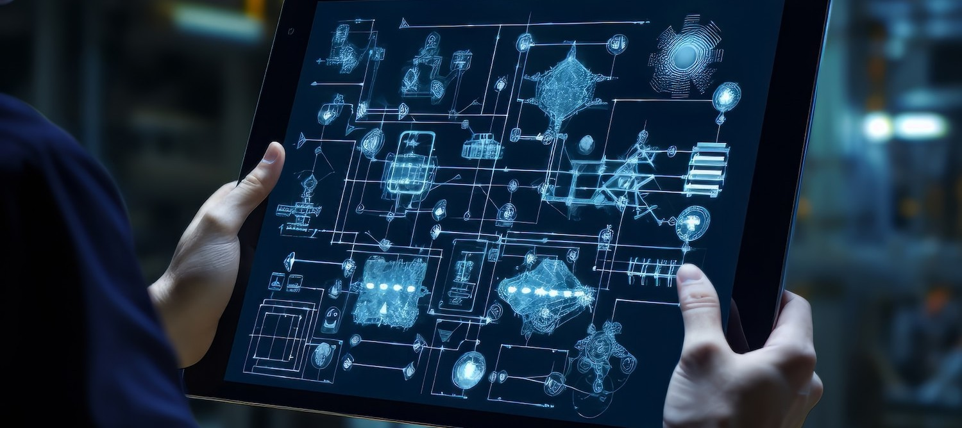
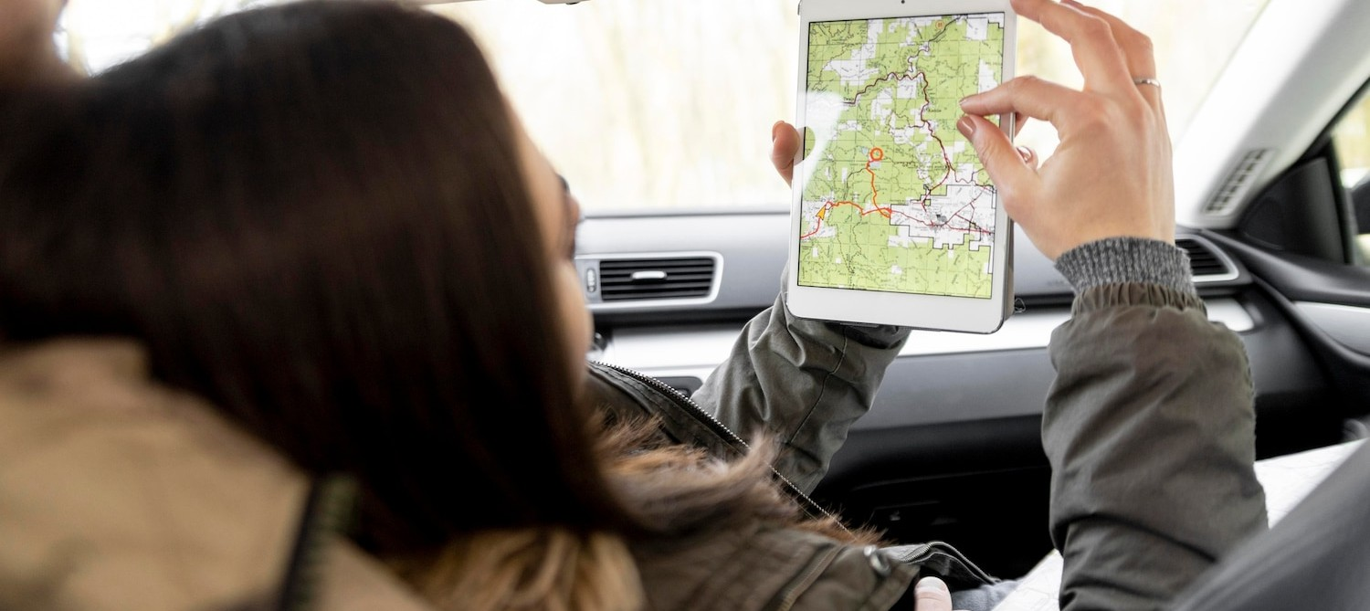
Resultados e problemas

Slide 12
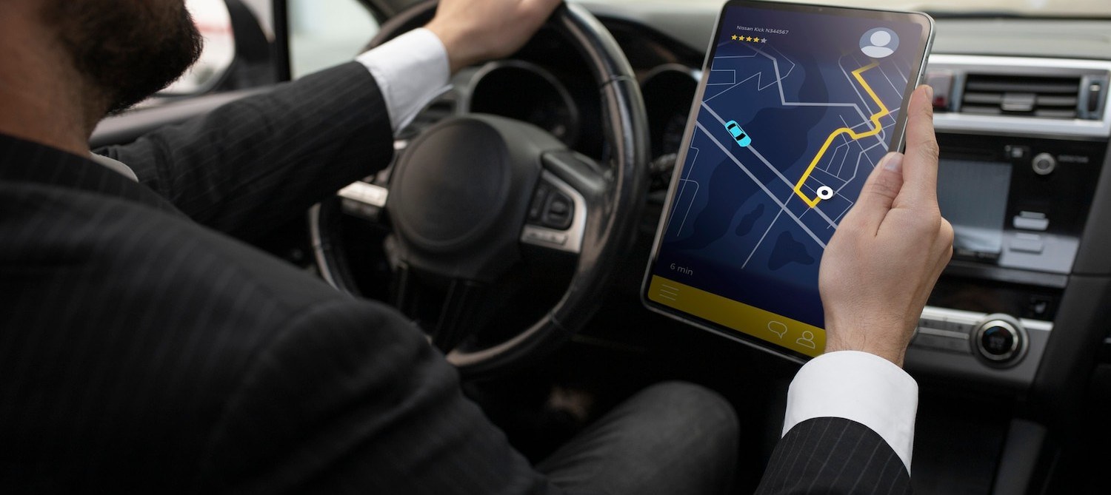
Custos considerados

Slide 13
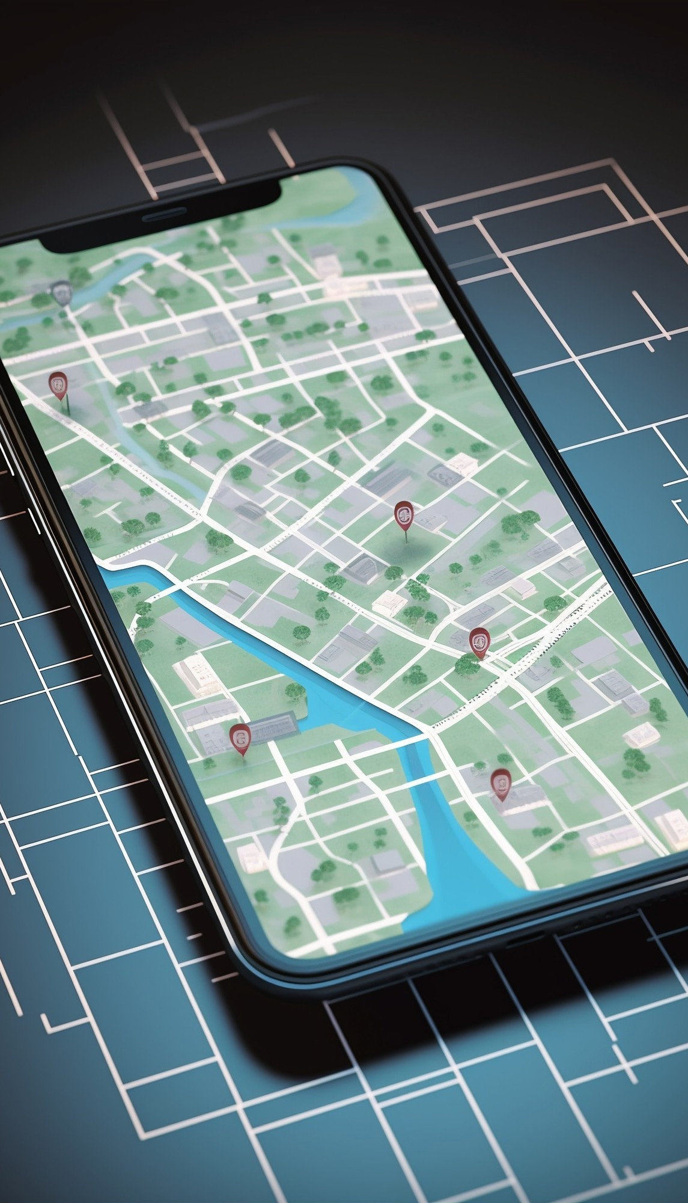



Edge Computing Use Cases in Vehicle Tracking
Various demonstrate the effectiveness of in , including real-
time route optimization, predictive maintenance, and driver behavior analysis. These applications
showcase the potential of edge computing for transforming transportation management.

Slide 14
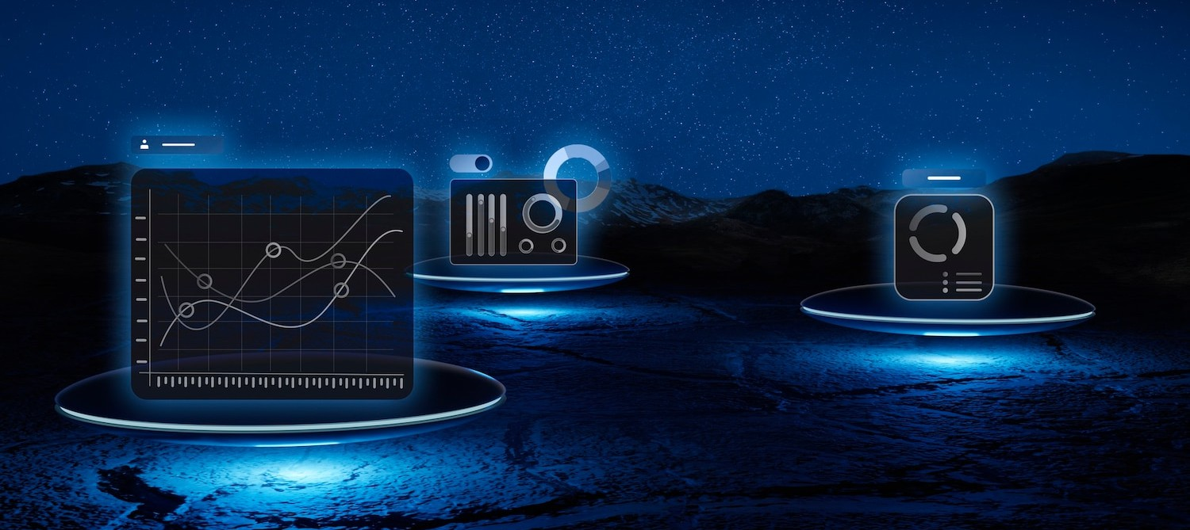
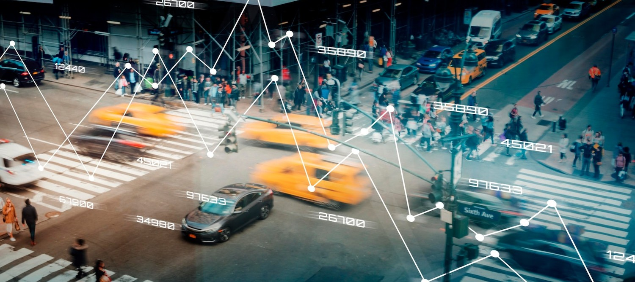
Tendência para computação de borda

Slide 15
Implementação da solução

Slide 16
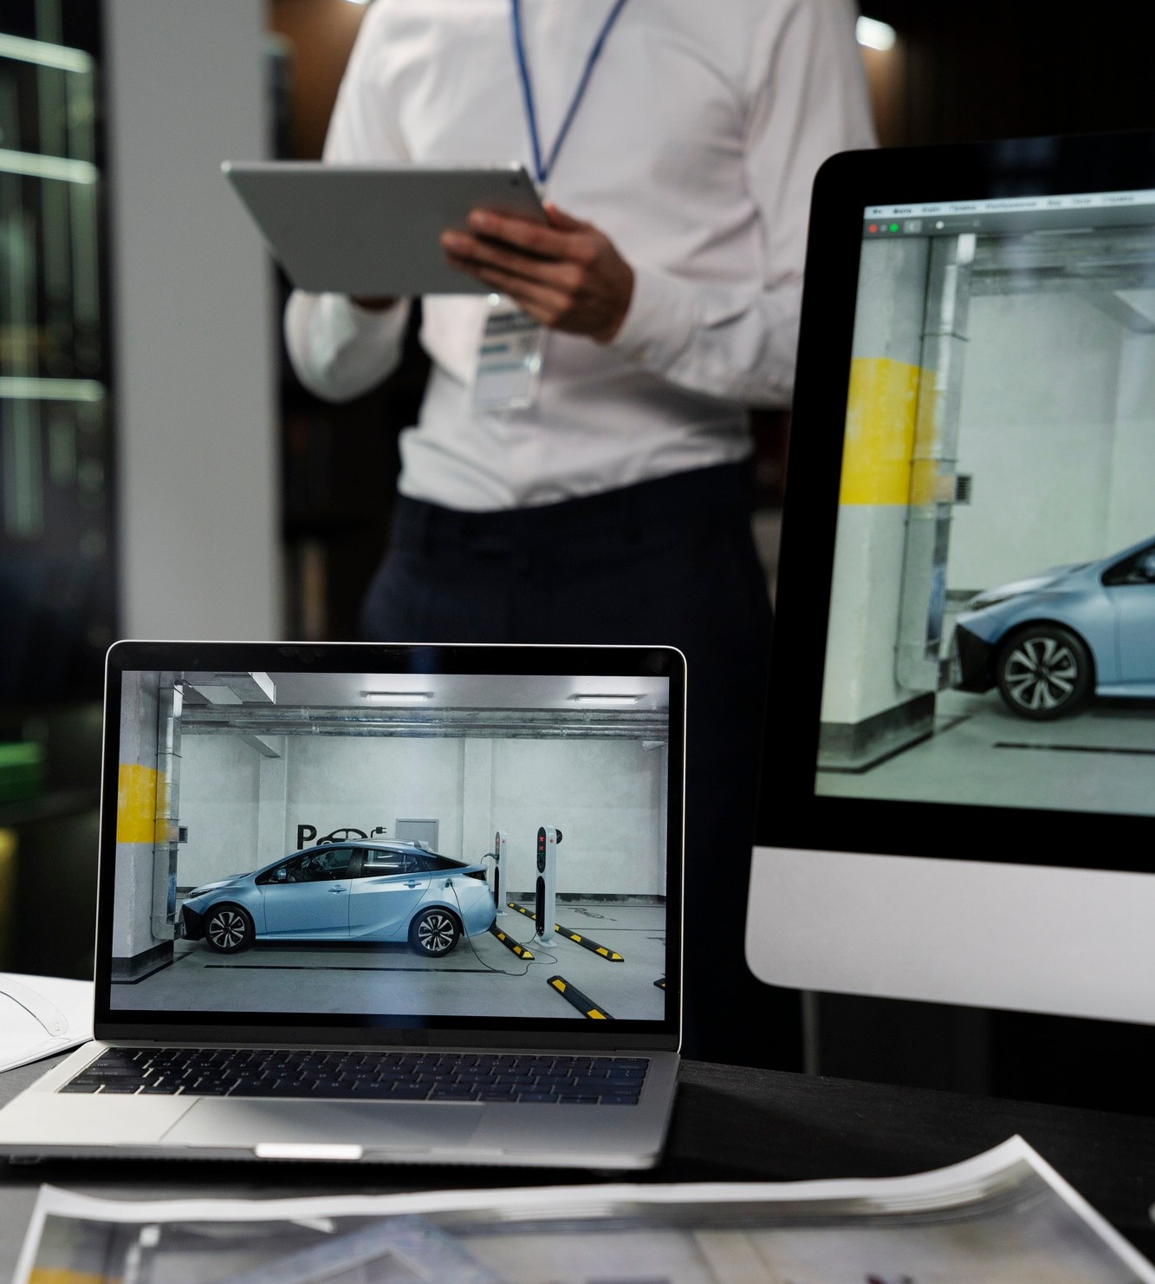
Estudo de caso
A exploração de estudos de casos reais de implementação de computação periférica no seguimento de veículos fornece informações valiosas sobre os benefícios tangíveis e os desafios enfrentados pelas organizações. Estes exemplos demonstram o impacto transformador da computação periférica na gestão dos transportes.

Slide 17
Conclusão
Em conclusão, a computação periférica representa uma mudança de paradigma no seguimento de veículos, oferecendo informações em tempo real, segurança melhorada e eficiência operacional. A adoção desta tecnologia é essencial para conduzir o futuro da gestão dos transportes para soluções inteligentes e baseadas em dados.

Slide 18


Obrigado!
Perguntas ?
hyago.silva@mtel.inatel.br
+55 35 9 9725 3305

